Slide 2
CHÀO MỪNG CÁC EM ĐẾN VỚI BUỔI HỌC NGÀY HÔM NAY

Slide 3
KHỞI ĐỘNG: ĐUỔI HÌNH BẮT CHỮ
ĐOÁN TÊN CÁC DI TÍCH Ở VIỆT NAM

Slide 4
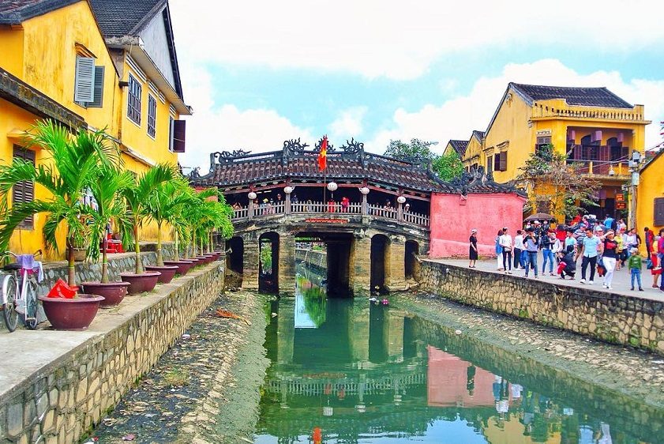
HỘI AN

Slide 5
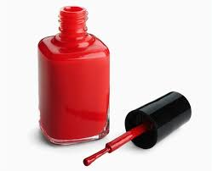
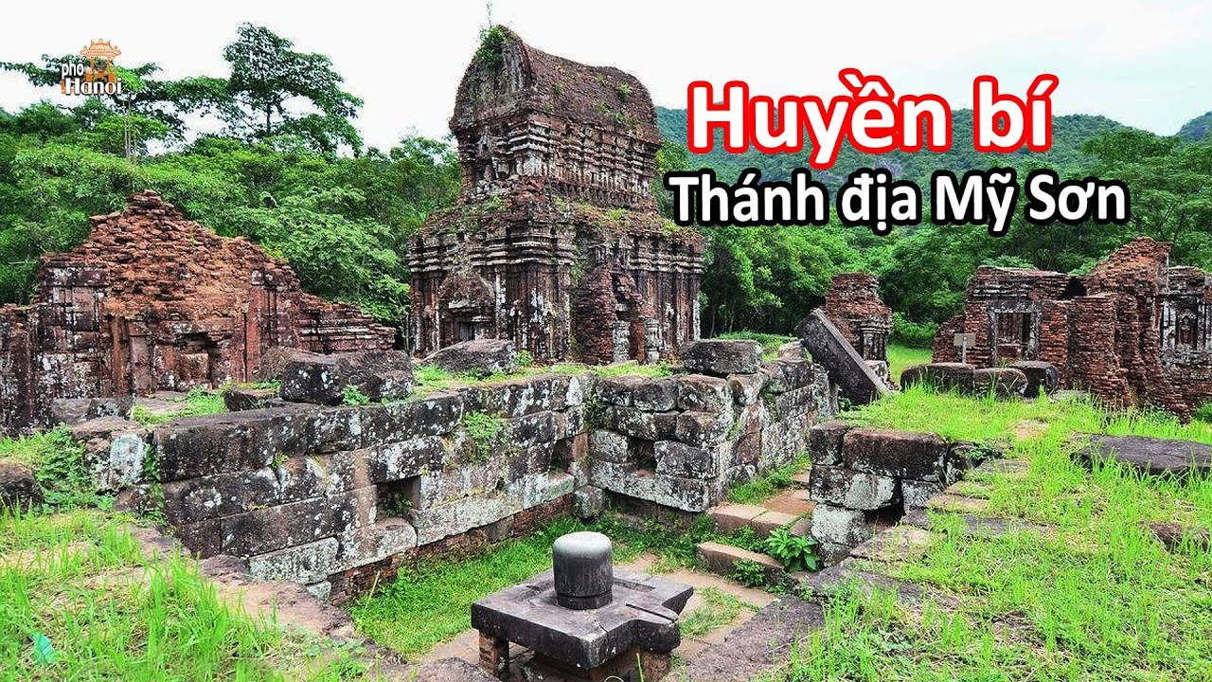
MĨ SƠN

Slide 6
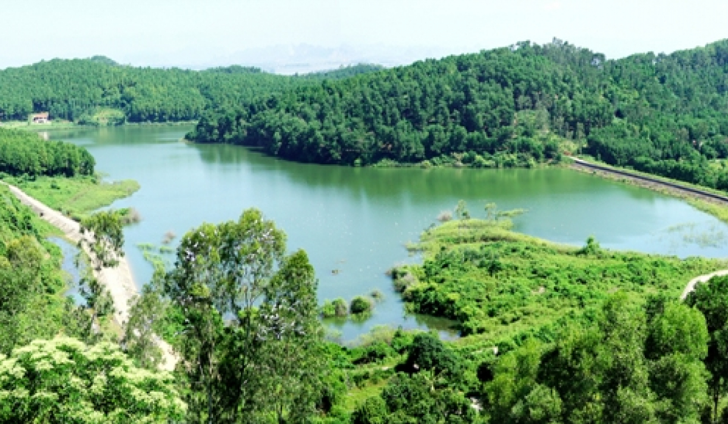
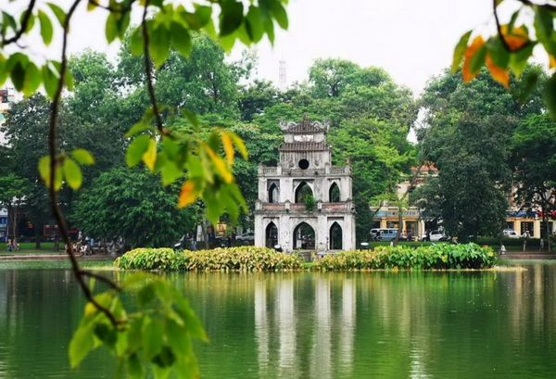
HỒ GƯƠM

Slide 7
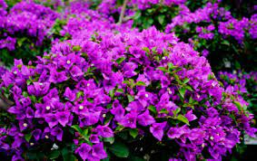
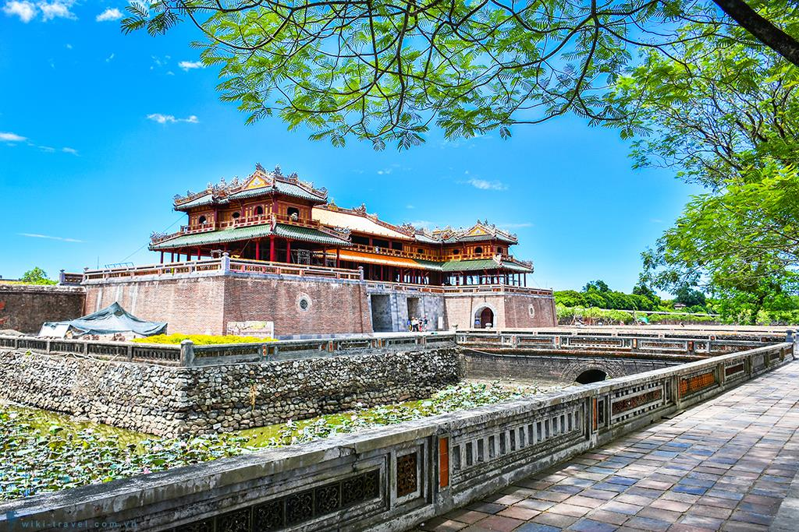
CỐ ĐÔ HUẾ

Slide 9
NỘI DUNG BÀI HỌC
1. Quan sát
2. Thể hiện
3. Thảo luận
4. Vận dụng

Slide 10
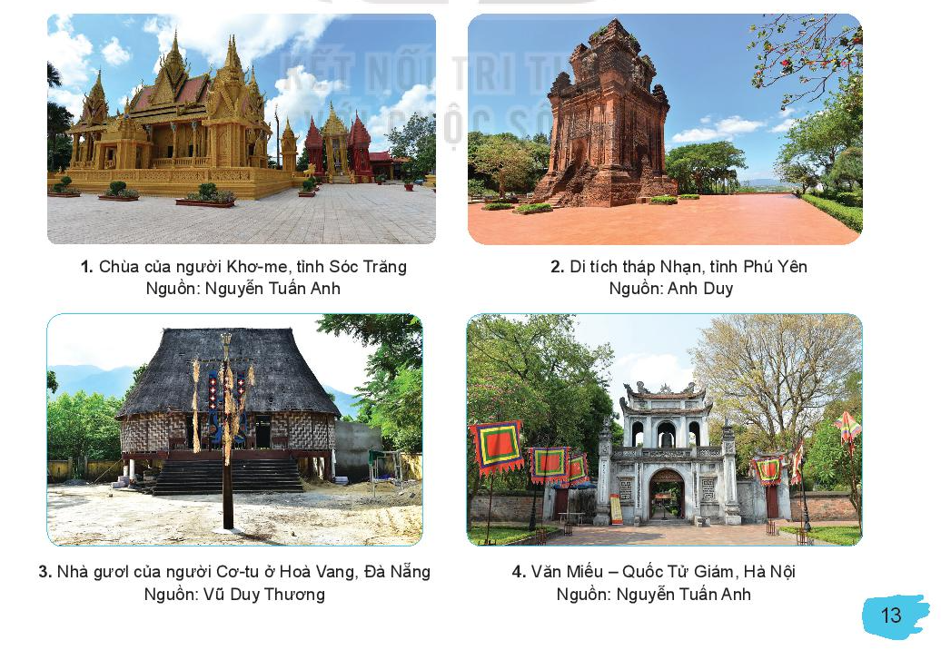
1. Quan sát
Quan sát một số hình ảnh về di tích sau:

Slide 11
1. Quan sát
HOẠT ĐỘNG NHÓM: 3 phút
Nêu hiểu biết của em về di tích có trong mỗi bức ảnh.
Chia sẻ về một vài di tích khác mà em biết.

Slide 12
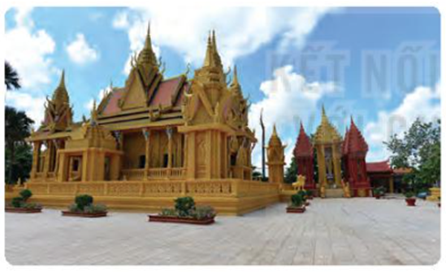
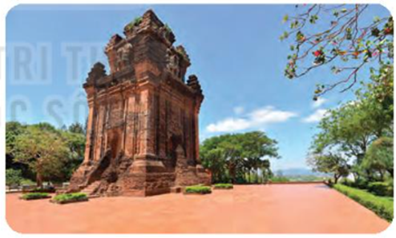
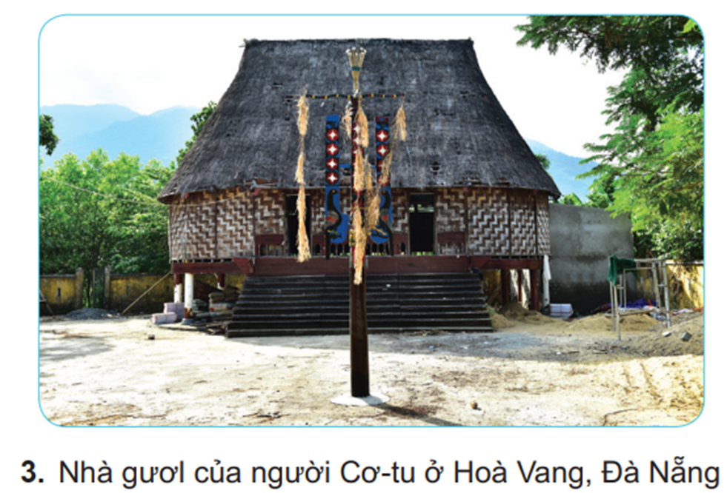
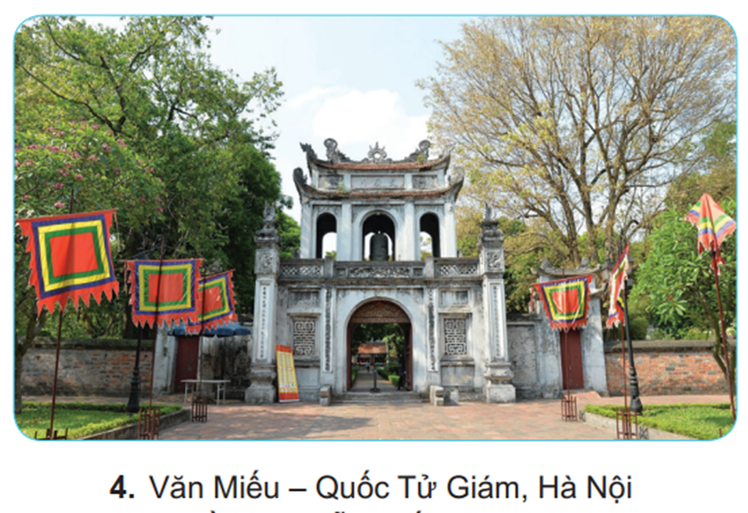
NHÓM 1: Chùa của người Khơ-me, tỉnh Sóc Trăng:
NHÓM 2: Di tích tháp Nhạn, tỉnh Phú Yên
NHÓM 3: Nhà gươI của người Cơ-tu ở Hòa Vang, Đà Nẵng
NHÓM 4: Văn Miếu - Quốc Tử Giám, Hà Nội:
Chia sẻ về một vài di tích khác mà em biết ?

Slide 13
Tìm hiểu vẻ đẹp của di tích trong một số bức ảnh
Hình 1 (Chùa của người Khơ-me, tỉnh Sóc Trăng):
Những họa tiết trang trí ở đây đều mang đặc trưng kiến trúc Khmer với nhiều tháp nhỏ trên mái chùa, phía đầu hồi chạm trổ hình rắn Naga uốn lượn.

Slide 14
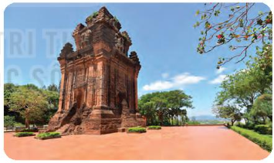
Tìm hiểu vẻ đẹp của di tích trong một số bức ảnh
Hình 2 (Di tích tháp Nhạn, tỉnh Phú Yên):
Nằm trên núi Nhạn, thắng cảnh tiêu biểu của Tuy Hòa, Phú Yên.
Tháp có hình tứ giác với 4 tầng, càng lên cao càng thu nhỏ lại, nhưng vẫn theo phong cách tầng dưới.
Tháp cao khoảng 23,5m. Mỗi cạnh chân tháp dài 10m.

Slide 15
Tìm hiểu vẻ đẹp của di tích trong một số bức ảnh
Hình 2 (Di tích tháp Nhạn, tỉnh Phú Yên):
Qua thời gian và chiến tranh, nhiều phần của tháp bị hư hỏng nặng. Sau này, tháp được phục dựng lại nguyên gốc và mang một vẻ đẹp mới.
Đây là công trình kiến trúc nghệ thuật có giá trị lịch sử của người Chăm - một thắng cảnh tiêu biểu của tỉnh Phú Yên.

Slide 16
Tìm hiểu vẻ đẹp của di tích trong một số bức ảnh
Hình 3 (Nhà gươl của người Cơ-tu ở Hòa Vang, Đà Nẵng):
Là loại hình kiến trúc truyền thống lâu đời, Gươl là linh hồn của làng - một biểu tượng văn hóa cao nhất của người Cơ-tu.
Được coi là bảo tàng nghệ thuật sống, là cầu nối giữa con người với vũ trụ, nơi lưu giữ những giá trị tinh thần thiêng liêng, gửi gắm niềm tin vào thần linh, ông bà, tổ tiên của người Cơ-tu.

Slide 17
Tìm hiểu vẻ đẹp của di tích trong một số bức ảnh
Hình 4 (Văn Miếu - Quốc Tử Giám, Hà Nội):
Là quần thể di tích đa dạng và phong phú hàng đầu của thành phố Hà Nội, nằm ở phía Nam kinh thành Thăng Long.
Quần thể kiến trúc bao gồm: hồ Văn, khu Văn Miếu - Quốc Tử Giám và vườn Giám.
Ngày nay, Văn Miếu - Quốc Tử Giám là nơi tham quan của du khách trong và ngoài nước, nơi khen tặng cho học sinh xuất sắc và tổ chức hội thơ hàng năm vào ngày rằm tháng giêng. Đặc biệt, các sĩ tử thường đến đây "cầu may" trước mỗi kỳ thi quan trọng.

Slide 18
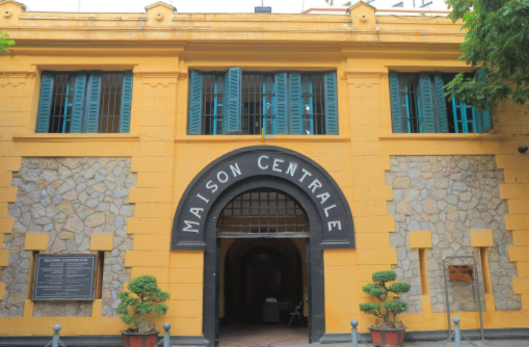
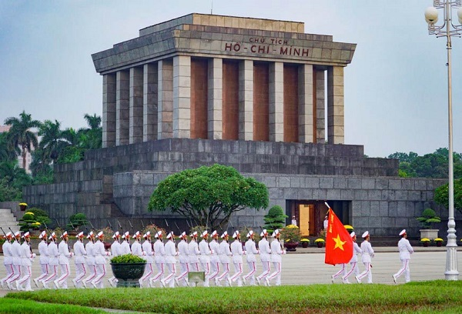
Một số hình ảnh khác về các di tích
Di tích nhà tù Hoả Lò
Lăng Chủ tịch Hồ Chí Minh vĩ đại

Slide 19
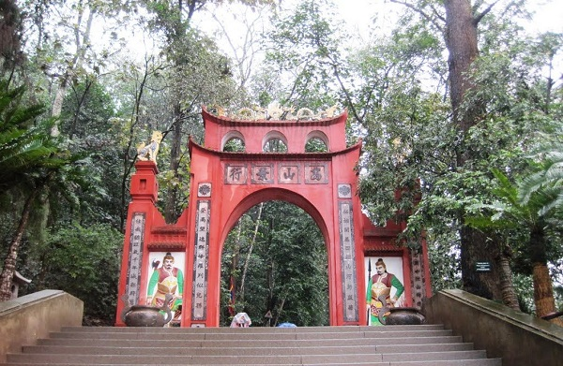
Một số hình ảnh khác về các di tích
Đền Hùng (Phú Thọ)
Đền Ngọc Sơn ( Hà Nội)

Slide 20
KẾT LUẬN
Vẻ đẹp của di tích được thể hiện ở kiến trúc mối quan hệ hài hòa giữa kiến trúc và không gian của di tích.
Khi thể hiện vẻ đẹp của di tích, cần lưu ý đến tạo hình của di tích: đường cong của mái, các bức tường cổ kính, cây xanh trong khuôn viên,…

Slide 21
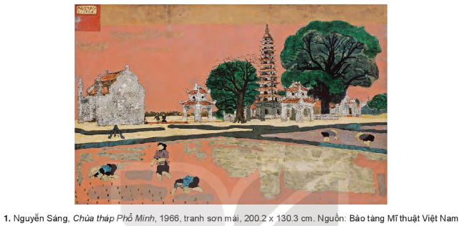
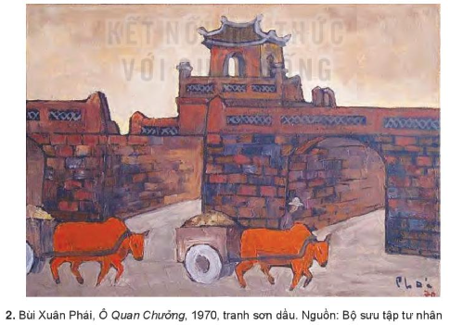
Tìm hiểu vẻ đẹp của di tích qua một số TPMT
Vẻ đẹp của di tích được thể hiện qua 2 TPMT (SGK tr.14)

Slide 22
HOẠT ĐỘNG CẶP ĐÔI
Vẻ đẹp di tích được thể hiện như thế nào trong tác phẩm mĩ thuật?
Hòa sắc, không gian trong hai bức tranh có gì khác nhau?

Slide 23
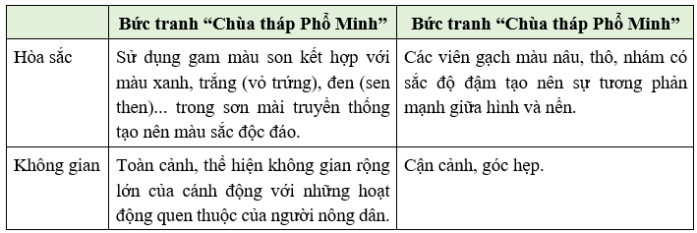
Tìm hiểu vẻ đẹp của di tích qua một số TPMT
Vẻ đẹp di tích được thể hiện trong tác phẩm mĩ thuật thông qua đường nét, màu sắc, hoạt động của con người...
Sự khác nhau giữa hòa sắc, không gian qua 2 bức tranh:

Slide 24
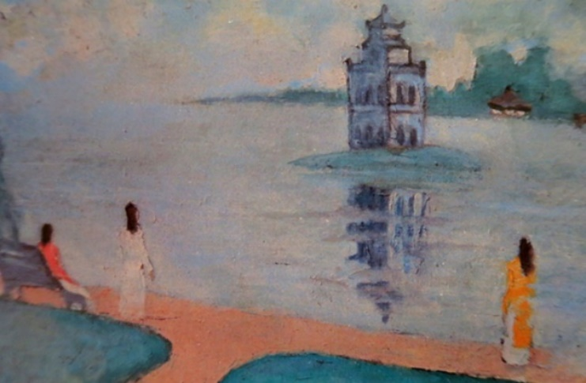
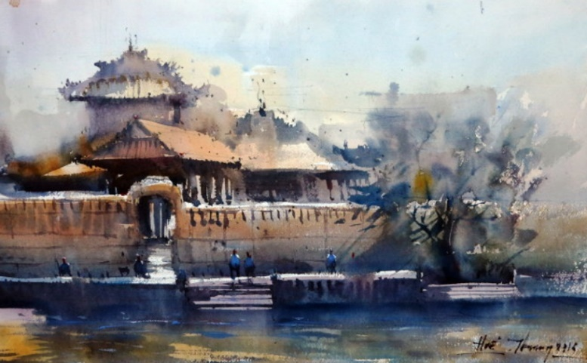
Một số TPMT thể hiện vẻ đẹp của di tích
Hồ Hoàn Kiếm - tranh sơn dầu (Bùi Xuân Phái)
Cố đô Huế

Slide 25
NHẬN XÉT
Di tích kiến trúc là những công trình có ý nghĩa, giá trị về mặt lịch sử, văn hóa, nghệ thuật như: đình, đền, chùa,…
Nhiều di tích đã được các họa sĩ khai thác để sáng tác nên TPMT nổi tiếng theo cách tái hiện một phần, mô phỏng nguyên vẹn hay chỉ là gợi ý, tạo cảm hứng trong sáng tạo.

Slide 26
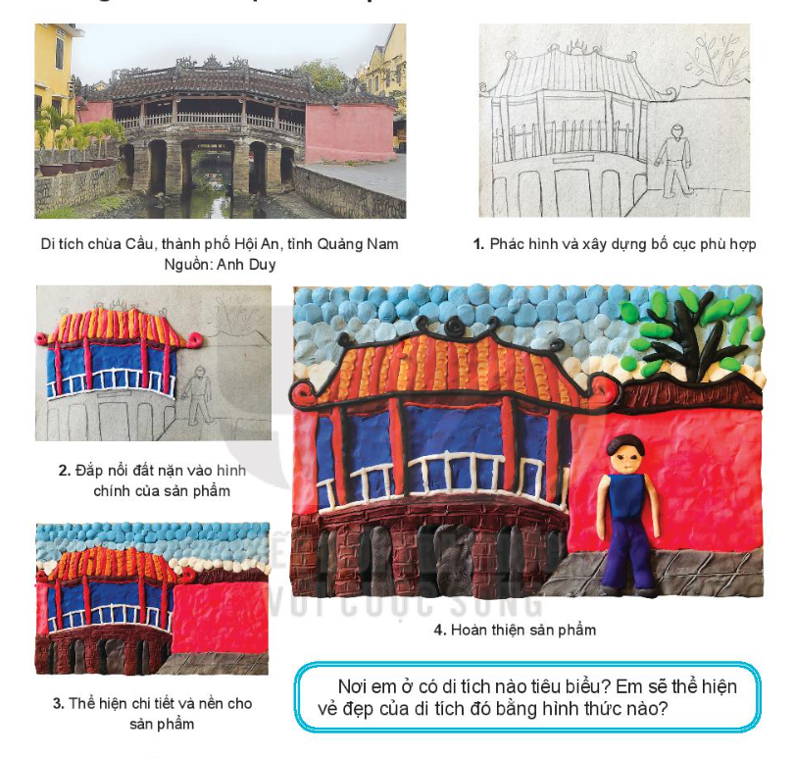
2. Thể hiện
Quan sát SPMT thể hiện vẻ đẹp di tích bằng hình thức đắp nổi đất nặn

Slide 27
Trả lời câu hỏi
- Nêu các bước tạo một SPMT thể hiện vẻ đẹp di tích bằng hình thức đắp nổi đất nặn.
- Nơi em ở có di tích tiêu biểu nào? Em sẽ thể hiện vẻ đẹp của di tích đó bằng hình thức nào?

Slide 28
Tìm hiểu cách tạo một SPMT thể hiện vẻ đẹp di tích bằng hình thức đắp nổi đất nặn
Từ tư liệu ảnh chụp, quan sát thực tế để tìm ý tưởng thể hiện SPMT.
Bước 1
Vẽ phác thảo hình cần thể hiện, đơn giản các chi tiết, hình rõ ràng, cân đối trong trang giấy/bìa cần thể hiện.
Bước 2

Slide 29
Tìm hiểu cách tạo một SPMT thể hiện vẻ đẹp di tích bằng hình thức đắp nổi đất nặn
Bước 3
Lựa chọn màu sắc cần thể hiện.
Bước 4
Thể hiện từ hình to đến hình nhỏ, từ dễ đến khó.
Bước 5
Hoàn thiện sản phẩm.

Slide 30
Lưu ý
Có thể làm một hoặc kết hợp nhiều chất liệu.
Sử dụng màu sắc trang trí tươi sáng, để sản phẩm trở nên sinh động.

Slide 31
Thực hiện một SPMT mô phỏng vẻ đẹp di tích theo cách em yêu thích

Slide 32
Về ý tưởng:
Thể hiện di tích nào?
Tạo hình của di tích có gì đặc biệt?
Ngoài hình di tích, còn thể hiện thêm hình ảnh nào khác?
Về cách thể hiện :
Lựa chọn thể hiện bằng chất liệu gì?
Một chất liệu hay kết hợp nhiều chất liệu?

Slide 33
3. Thảo luận
HOẠT ĐỘNG NHÓM
SPMT của bạn thể hiện về di tích nào?
Hình ảnh di tích trong sản phẩm của bạn được thực hiện bằng cách nào? Hãy mô tả các bước thực hiện sản phẩm.
Bạn đã sử dụng hòa sắc nào để thể hiện vẻ đẹp của di tích trong SPMT?

Slide 34
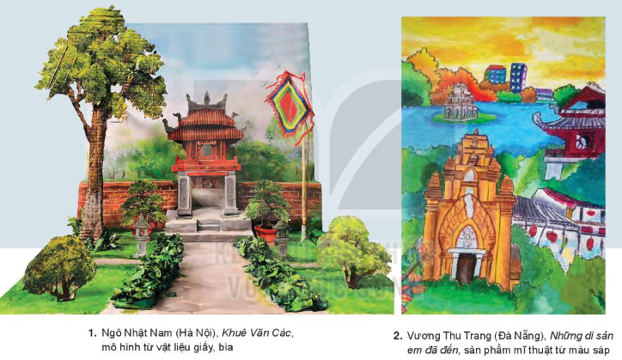
Một số SPMT của các bạn học sinh

Slide 35
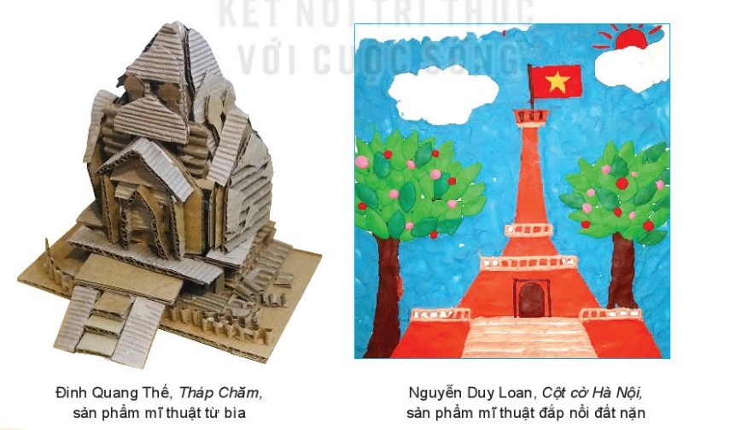
Một số SPMT của các bạn học sinh

Slide 36
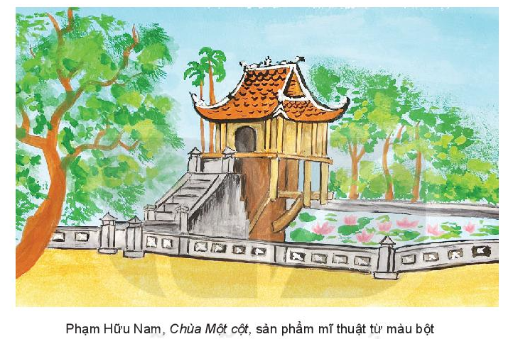
Một số SPMT của các bạn học sinh

Slide 37
VẬN DỤNG
Lên kế hoạch thực hiện các SPMT để tham gia chương trình gây quỹ ủng hộ bạn nghèo vượt khó ở trường.
Thảo luận nhóm về mục đích, yêu cầu và vật liệu thực hiện

Slide 38
VẬN DỤNG
Mục đích, yêu cầu: tạo SPMT có thể treo, bày trong nhà, sử dụng, làm quà tặng.
Vật liệu:
Sẵn có, sưu tầm, tận dụng những vật liệu tái sử dụng.
Đề xuất mua những vật liệu khác để tạo nên SPMT hấp dẫn, có tính thẩm mĩ, hiệu quả về mặt thị giác.

Slide 39
Yêu cầu
SPMT cần hoàn chỉnh, có tính thẩm mĩ và đáp ứng được việc trưng bày, làm quà tặng,…
Sử dụng đa dạng chất liệu, hướng đến tính thân thiện với môi trường và khả năng sưu tầm của mỗi cá nhân
Thực hiện cá nhân hoặc theo nhóm, thời gian thực hiện ở nhà hoặc ngoài giờ học ở trường

Slide 40
HƯỚNG DẪN VỀ NHÀ
Ôn lại kiến thức đã học.
Hoàn thành các bài tập của Bài 3, Sách bài tập Mĩ thuật 7 tr.12-15.
Đọc và tìm hiểu trước Bài 4: Hình ảnh di tích trong thiết kế tem bưu chính.

Slide 41
CẢM ƠN CÁC EM ĐÃ CHÚ Ý
LẮNG NGHE BÀI GIẢNG

